Slide 1
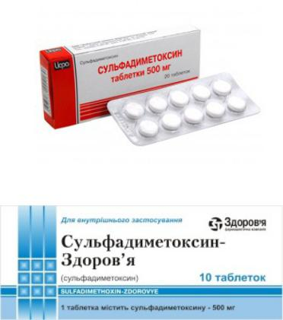
Сульфаніламіди

Slide 2
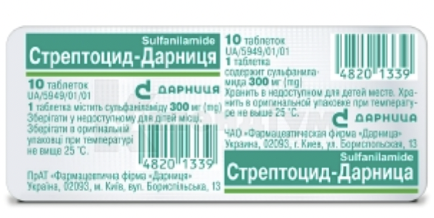
Сульфаніламіди це синтетичні бактеріостатичні антибіотики, які конкурентно інгібують перетворення p-амінобензойної кислоти в дигидроптероат, необхідний бактеріям для синтезу фолатів і, зрештою, синтезу ДНК і пурину. Люди не синтезують фолат, але отримують його з їжею, таким чином їх синтез ДНК уражається менше. Сульфонамідні антибіотики мають у своїй структурі аміногрупу у положенні N4, що, як вважається, сприяє підвищенню частоти реакцій алергічного типу при вживанні цих ліків. Неантибіотичні сульфаніламіди не мають такої структури.

Slide 3
Класифікація
1. За точкою прикладання дії:
Сульфаніламіди, що є кишковорозчинними і діють у кишечнику: сукцинілсульфатіазол, фталілсульфатіазол та сульфагуанідин;
Системні сульфаніламіди – N1-заміщені сульфаніламіди (крім сульфагуанідину та сульфаніламідів, що застосовуються місцево);
«Ниркові» сульфаніламіди – сульфісоксазол (сульфафуразол), сульфасомідин;
Сульфаніламіди місцевої дії: сульфамілон, сільверсульфадіазин;
Локальні сульфаніламіди з вибіркової дією на очі: сульфацетамід натрію.
2. За тривалістю дії:
Тривалої дії – сульфаметазин, сульфамеразин, сульфаметоксипридазин, сульфаетоксипридазин;
Короткої дії – сульфатіазол, сульфасомідин;
Середньої дії – сульфазимазол та сульфаметоксазол.

Slide 4
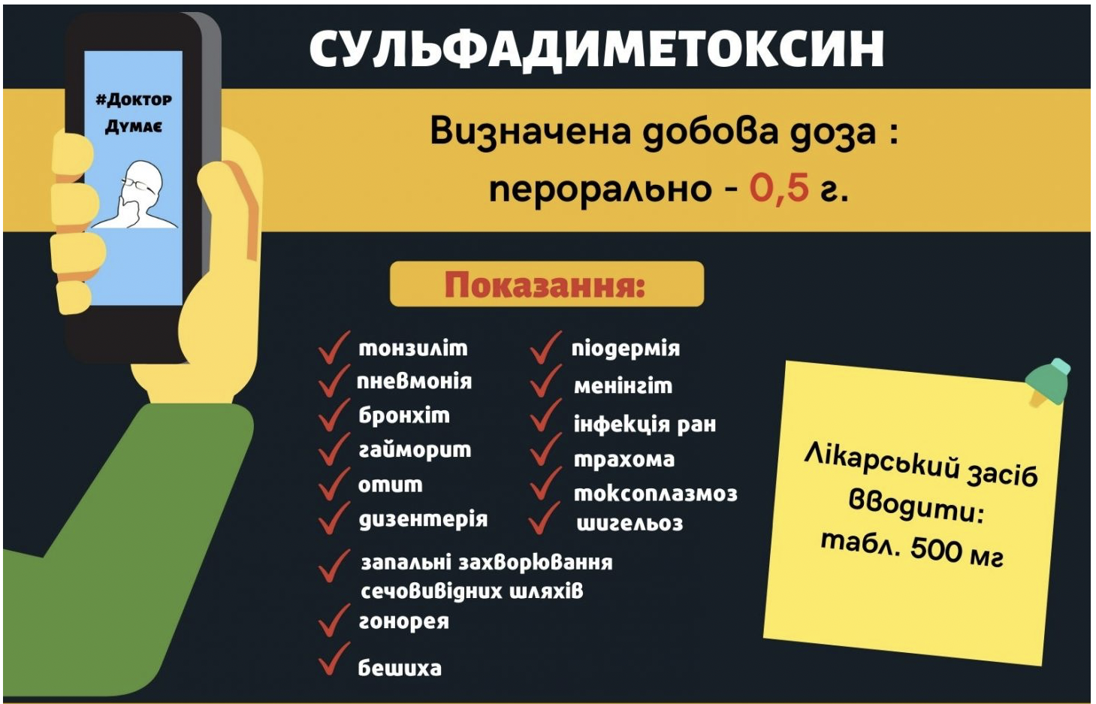

Slide 5
Механізм дії
Більшість бактерій повинні синтезувати власний фолат для виживання; вони не можуть використовувати зовнішні джерела. На відміну від цього, люди не синтезують фолат, а отримують його за допомогою дієти.
Сульфонаміди є структурними аналогами пара-амінобензойної кислоти (ПАБК) і, отже, діють як конкурентні антагоністи в мікробних клітинах. Мікроби потребують ПАБК для утворення дигідрофолієвої кислоти, попередниці фолієвої кислоти. Фолієва кислота необхідна для синтезу пуринів та піримідинів, а отже, синтезу нуклеїнової кислоти. Сульфаніламіди не тільки блокують утворення фолієвої кислоти у першій реакції шляху синтезу фолатів, яка каталізується ферментом дигідроптероатсинтазою, вони входять до попередників, утворюючи псевдометаболіт, який є реактивним та антибактеріальним. Клітини ссавців не сприйнятливі до сульфаніламідів, оскільки вони поглинають і використовують попередньо утворену фолієву кислоту, що призводить до отримання широкого терапевтичного індексу.
Триметоприм пригнічує останню реакцію синтезу фолатів (каталізується дигідрофолатредуктазою) і зазвичай вводиться разом із сульфаніламідами для більшої ефективності антибіотиків. Інгібування шляху синтезу фолатів на двох різних етапах призводить до бактерицидної дії і є причиною того, що триметоприм та сульфаметоксазол (TMP-STP) поєднуються та широко використовуються клінічно для багатьох інфекцій

Slide 6
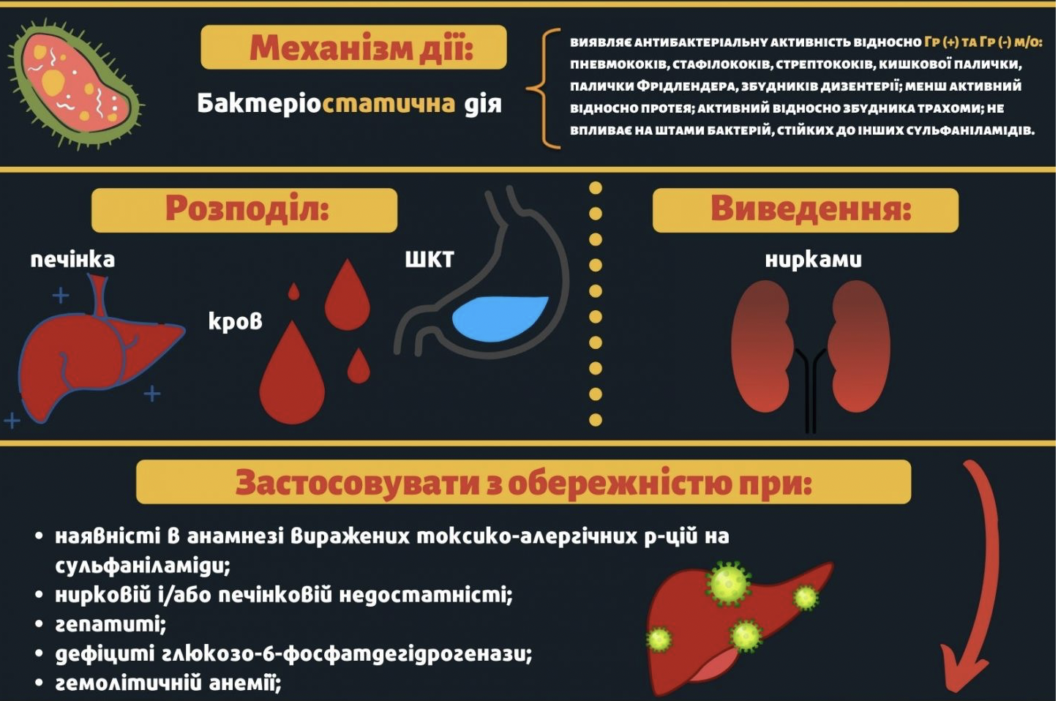

Slide 7
Фармакокінетика
Сульфонаміди досить міцно зв’язуються з білками, тому можуть виникати лікарські взаємодії, якщо сульфаніламіди витісняють інші препарати із місць зв’язування білків із плазмою. Це може призвести до несприятливих наслідків при застосуванні таких препаратів, як варфарин, нестероїдні протизапальні та препарати сульфонілсечовини.
Сульфаніламіди протипоказані вагітним жінкам у термін до народження та немовлятам молодше 2 місяців, оскільки ці препарати витісняють білірубін із місць зв’язування білком у новонароджених. Гіпербілірубінемія у новонароджених може викликати керніктер (розлади центральної нервової системи, спричинені підвищенням рівня білірубіну).
Сульфаніламіди всмоктуються у шлунку (системні) та в тонкій кишці (кишковорозчинні та системні) та широко поширюються в тканинах, включаючи ЦНС. Сульфаніламіди та інактивовані метаболіти виводяться нирками переважно за допомогою клубочкової фільтрації.

Slide 8
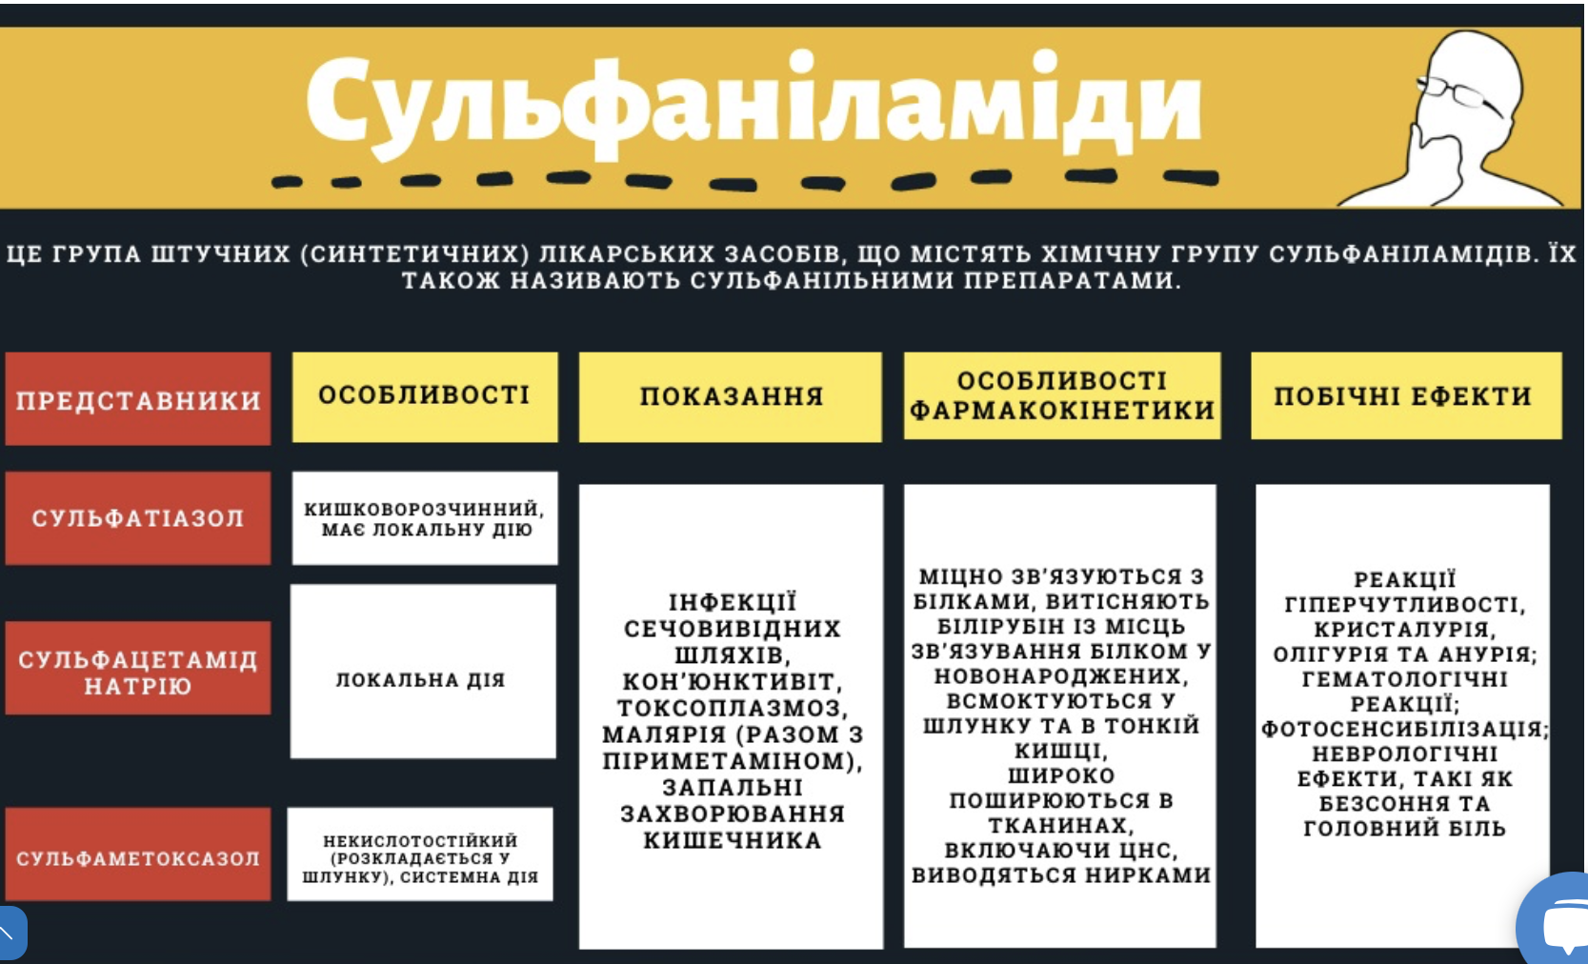

Slide 9
Сульфаніламіди: Спектр дії та покази до застосування
Спектр включає наступні мікроорганізми: Staphylococcus aureus, коагулазонегативні стафілококи, Streptococcus spp., Haemophilus influenzae, Neisseria meningitides, Neisseria gonorrhoeae, Enterobacteriaceae, E. coli, Nocardia spp., Stenotrophomonas, Burkholderia, Mycobaccoteria sp.
Спочатку сульфаніламіди мали широкий спектр дії проти грампозитивних коків та грамнегативних паличок; однак антимікробна резистентність стає дедалі проблематичнішою. Препарати цієї групи використовують для лікування інфекцій сечовивідних шляхів, кон’юнктивіту та токсоплазмозу. Вони також використовуються для профілактики та лікування інфекцій, пов’язаних з опіками, і застосовуються додатково разом з піриметаміном при малярії.

Slide 10
Окремі сульфаніламіди мають унікальну дію. Сульфадіазин широко поширюється в центральній нервовій системі. Сульфізоксазол може застосовуватися для лікування інфекцій сечовивідних шляхів, а також є варіантом профілактики ревматичної лихоманки, якщо у дитини алергія на пеніцилін. Сульфізоксазол також вводять у складі, який поєднується з еритроміцином.
Сульфаметоксазол зазвичай використовується разом із триметопримом для синергічного ефекту при лікуванні інфекцій сечовивідних шляхів. Сульфацетамід застосовується місцево для лікування кон’юнктивіту або виразки рогівки. Сульфасалазин використовується як лікування запальних захворювань кишечника. Сульфадіазин срібла підходить для локального лікування опіків.
Фіксована комбінація сульфаніламіду сульфаметоксазолу та триметоприму доступна у вигляді ко-тримоксазолу. Обидва препарати в цій комбінації не піддаються коливанню кліренсу, спричиненому вагітністю, що вимагає модифікації дози. Триметоприм ефективний як монотерапія при неускладнених інфекціях сечовивідних шляхів з чутливими збудниками.

Slide 11
Побічні ефекти
Побічні ефекти сульфаніламідів можуть бути наслідком пероральних, а іноді і місцевих сульфаніламідів; ефекти включають:
Реакції гіперчутливості, такі як висип, синдром Стівенса-Джонсона, васкуліт, сироваткова хвороба, лікарська лихоманка, анафілаксія та набряк Квінке;
Кристалурія, олігурія та анурія;
Гематологічні реакції, такі як агранулоцитоз, тромбоцитопенія та, у пацієнтів з дефіцитом глюкозо-6-фосфатдегідрогенази (G6PD), гемолітична анемія;
Керниктер у новонароджених;
Фотосенсибілізація;
Неврологічні ефекти, такі як безсоння та головний біль;
У пацієнтів, які приймають сульфаніламіди, може спостерігатися гіпотиреоз, гепатит та реактивація системного червоного вовчака зі стану ремісії. Ці препарати можуть також посилити порфірію.
Частота побічних ефектів у різних сульфаніламідів різна, але перехресна чутливість є загальною.

